Slide 1
শুভেচ্ছা

Slide 2
পরিচয় মোঃ সোলায়মান আলী শ্রেণি-ষষ্ঠ সহকারী শিক্ষক(গণিত) বিষয়ঃ কৃষি শিক্ষা রায়গঞ্জ পাইলট উচ্চ বিদ্যালয় অধ্যায়ঃ দ্বিতীয় রায়গঞ্জ, সিরাজগঞ্জ।

Slide 3
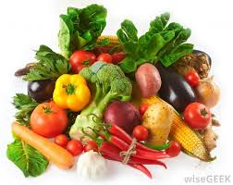
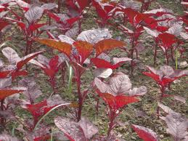
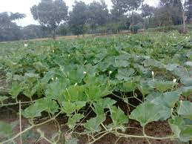
লাল শাক ও লাউ শাক
বিভিন্ন ধরনের সবজি
শাকসব্জি উৎপাদন পদ্ধতি

Slide 4
শিখন ফলঃ
এই পাঠ শেষে শিক্ষার্থীরা......
১। বীজ তলার গুনাগুন বলতে পারবে
২। বীজ তলা তৈরীর বিভিন্ন পদ্ধতি ব্যাখ্যা করতে পারবে
৩। বীজ রোপন পদ্ধতি ব্যাখ্যা করতে পারবে
৪। জমিতে সারের প্রয়োজনীতা বলতে পারবে

Slide 5
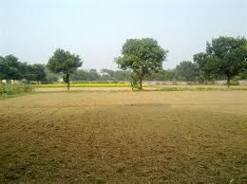
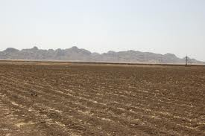
ভালো বীজ তলা

Slide 6
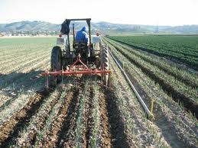
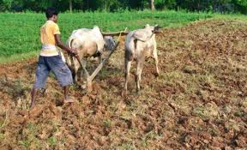
বীজ তলা তৈরীর পদ্ধতি

Slide 7
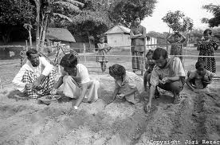
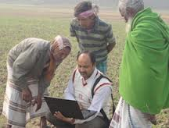
বীজ রোপনের পদ্ধতি দেখাচ্ছেন
বীজ রোপন চলছে

Slide 8
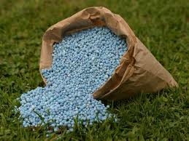
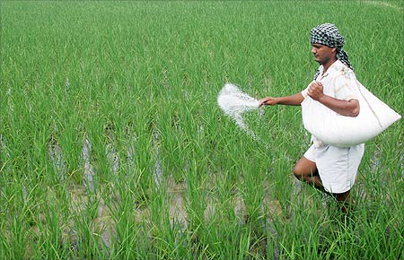
বীজ তলায় রাসায়নিক সারের প্রয়োগ

Slide 9
দলীয় কাজঃ
কিভাবে ভালো শাকসব্জি উৎপাদন করা যায়,ব্যাখ্যা কর ?

Slide 10
মূল্যায়নঃ
১। শাকসব্জি কাকে বলে ? ২। শাকসব্জি চাষের জন্য কি ধরনের জমি প্রয়োজন ? ৩। জমি চাষের দুইটি পদ্ধতির নাম লিখ ?

Slide 11
বাড়ীর কাজঃ
ভালো বীজের গুনাগু্ন বর্ণনা কর ?

Slide 12
ধন্যবাদ

